Slide 1


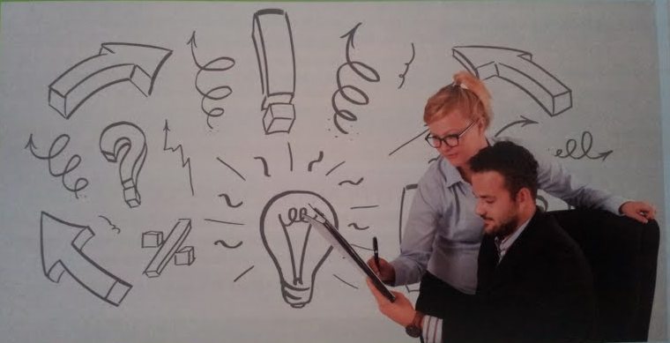
Unidad 1 LA INICIATIVA EMPRENDEDORA

Slide 2

CONTENIDOS
El trabajador por cuenta propia /ajena
2. Requisitos y teorías del empresario
3. El espíritu emprendedor
4. Características personales de los emprendedores
5. La idea de negocio y su generación
Anexo: ¿Autónomo o con socios?

Slide 3
RECUERDA
PUEDES ACCEDER
A VÍDEOS Y ENLACES
EN EL AULA DIGITAL DE EIE
AQUÍ

Slide 4

El trabajador por cuenta propia /ajena
Fomentar
El espíritu emprendedor para crear una empresa
Aporta
Conocimiento sobre funcionamiento interno de una empresa
TRABAJADOR
Cuenta Ajena
Depender de un jefe
Responsabilidad limitada
Salario fijo, independiente de beneficios
Cumplir un horario de trabajo
Dependencia del clima laboral
Cuenta Propia
Ser nuestro propio jefe
Responsabilidades
Beneficios o pérdidas
Tarea fuera de horario del negocio
Satisfacción personal y profesional
Reto empresarial
Contenidos
siguiente

Slide 5
El trabajador por cuenta propia /ajena
Empresario a la fuerza
“Las circunstancias” le han llevado a ello
“necesidad urgente” encontrar trabajo
Motivos
→
Razones para crear una empresa
…querer ganar más dinero, insatisfechos con la empresa, encontrar empleo, satisfacción personal…
DISTINGUIR
Motivación interna
→
Ilusión en el proyecto
Lo que nos permitirá continuar en el proyecto empresarial a pesar de las dificultades
Amplía 1: “Primer error: emprender con motivos pero sin motivación”
anterior
Contenidos
siguiente

Slide 6
2. Requisitos y teorías del empresario
Requisitos:
Riesgo
Ser persona que acepte el riesgo
Contexto familiar y círculo de amistades pueden influir en aceptación del riesgo
Capital y tecnología
Capital inicial
Acceso a la tecnología
Habilidades
1) Conocer el negocio
2) Conocimientos de administración y gestión
3) Habilidades personales y sociales
anterior
Contenidos
siguiente

Slide 7
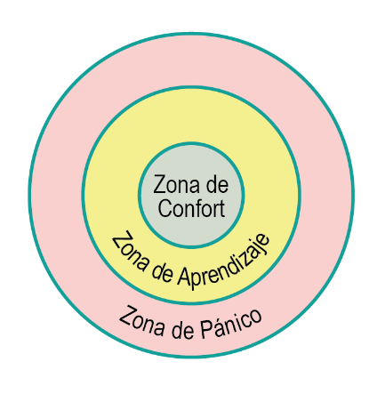
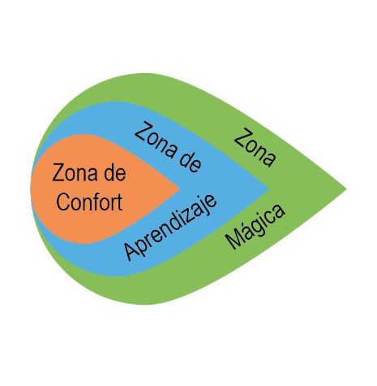
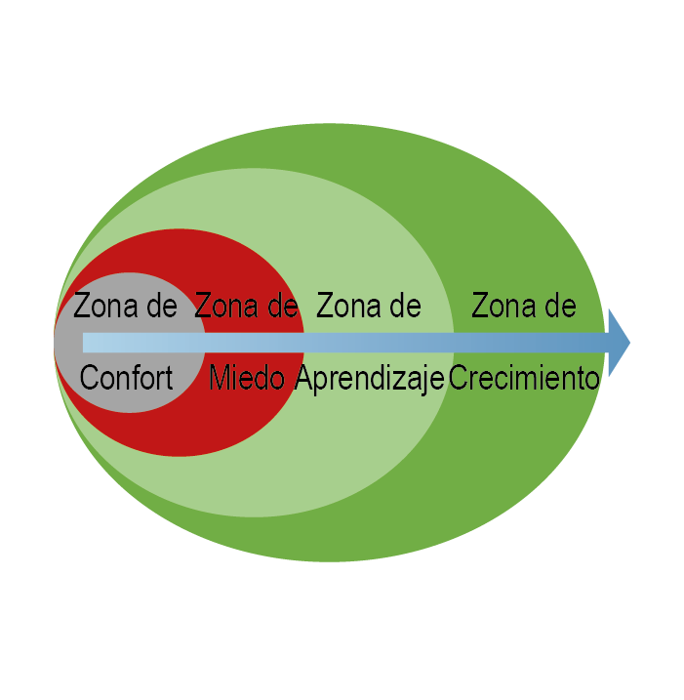
2. Requisitos y teorías del empresario
ZONA DE CONFORT
Zona psicológica segura cuando te mueves en un entorno que dominas, allí todo resulta conocido y no arriesgas
Modelo clásico
Confort-aprendizaje-pánico
Cierta ansiedad pero no excesiva
Modelo optimista
Confort-aprendizaje-mágica
Pueden ocurrir cosas maravillosas
Modelo intermedio
Confort-miedo-aprendizaje-crecimiento
Salir del confort supone una zona de dudas que debes gestionar para crecer
anterior
Contenidos
siguiente

Slide 8
2. Requisitos y teorías del empresario
Teorías:
Tª del empresario-riesgo
(Knight - 1921)
Asume el riesgo económico
3 etapas cambio tecnológico:
invención → innovación → imitación
Tª del empresario innovador
(Shumpeter - 1944)
Verdaderos empresarios son los innovadores
Tª de la tecnoestructura
(Galbraith - 1967)
Directivos toman decisiones
Pequeñas empresas propietario = directivo
Tª de la oportunidad
(kirzner - 1973)
Ver oportunidad de negocio en mercado
Tªs socioculturales
Condiciones sociales y culturales
Tª de la incubadora
Tª de la marginación social
Contenidos
anterior
siguiente

Slide 9
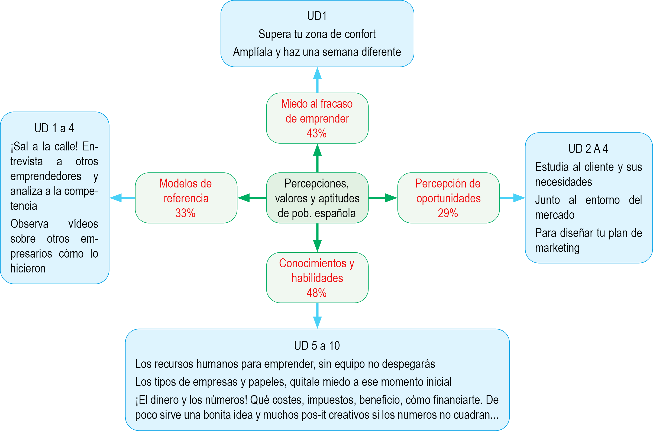
2. Requisitos y teorías del empresario
PERCEPCIONES, VALORES Y APTITUDES DE LA POBLACIÓN ESPAÑOLA RESPECTO AL EMPRENDIMIENTO

Slide 10
3. El espíritu emprendedor
Capacidad innovadora de probar cosas nuevas o hacerlas de una manera diferente
Formas de ser innovador
Nuevo producto
Nuevo mercado o cliente
Aprovisionamiento
Manera de producir u ofrecer un servicio
Organización
→ Persona con capacidad de convertir una idea en proyecto real generando innovación en el entorno. No hace falta crear empresa
EMPRENDEDOR
Emprendedor empresario
Emprendedor corporativo o intraemprendedor
anterior
Contenidos
siguiente

Slide 11
4. Características personales de los emprendedores
Características
personales
Creatividad e innovación
Organización
Trabajo
Habilidades sociales
Honradez
Riesgo
Persistencia
Autoconfianza con autocrítica
anterior
Contenidos
siguiente

Slide 12
5. La idea de negocio
La idea es la visión que tiene el emprendedor de su proyecto empresarial
4 aspectos
Actividad
+
A quiénes
+
Propuesta de valor.
El porqué se venderá
+
Qué objetivos
Fuentes de Ideas de Negocio
Características personales
Experiencia otra empresa
Aficiones personales
Observación del entorno económico
Carencia de mercado
Estudio otros mercados
Tendencias
Innovación de un producto
Nuevo producto
Ofrecer producto de forma distinta
Propuesta de valor de la idea
→ Lo importante no es el producto sino la propuesta
de valor que hay detrás
Amplía 2: “Sobre esa gran idea que usted dijo que tenía”
anterior
Contenidos
siguiente

Slide 13
ANEXO: ¿Autónomo o con socios?
¿Por qué se asocia?
Por miedo
Por sentirse acompañado
Un socio es caro, es un recurso sustituible
¿Hay situaciones en que sería recomendable asociarse?
Un socio capitalista
Por carencia. Conoce muy bien el sector
Por falta de carácter luchador y saber rodearse de la gente apropiada
Por edad o enfermedad
¿Cómo escoger a los socios?
Los valores por encima de todo (principios morales y éticos similares)
Complementariedad (carácter distinto pero complementario)
Que aporte valor real (cuya opinión merezca respeto)
Misma ambición (mismos objetivos)
¿Cómo pactar con los socios?
Como separarse
No a partes iguales cuando no aporta lo mismo. Se remunera con sueldo.
Fuente: Fernando Trias de Bes: Extracto de “El libro negro del emprendedor”. Ed. Urano.
anterior

Slide 14
Amplía 1: “Primer error: emprender con motivos pero sin motivación”
Motivos habituales
1. Estar en el paro
2. Odiar jefe /empresa
3. No depender de ningún jefe
4. Libertad de horario /vacaciones
10. Dedicarse a un tema que gusta
5. Ganar más dinero
6. Recuperar patrimonio perdido
8. Hacerse rico
9. Contribuir desarrollo región
7.Demostrar algo a los demás o a uno mismo
“El motivo es irrelevante, mientras haya motivación”
Motivos
Motivación interna
→
→
*Causa
*Detonante
*Ilusión
*Deseo de emprender
Emprender:
→ Forma de enfrentarse al mundo, en la que la persona disfruta con la incertidumbre y la inseguridad de qué pasará mañana.
Fuente: Fernando Trias de Bes: “El libro negro del emprendedor”. Ed. Urano.
volver

Slide 15
Amplía 2: “Sobre esa gran idea que usted dijo que tenía”
Emprendedores muertos antes de empezar → “ He tenido una idea, no se la cuentes a nadie que como me la roben me muero” → “Emprendedores Gollum (¡mi tesoro!)”
Lo importante no es la idea sino la forma de la idea, el éxito se debe a la forma en como ha sido hecha realidad (por ejemplo Imaginarium, Fresh&Co).
“Más vale una idea mediocre brillantemente implementada que una idea brillante mediocremente implementada.”
Lo importante: No es qué el van a comprar, sino el porqué le van a comprar, y puede ser porque:
Hace algo mejor.
Hace algo igual que los demás pero más barato.
Si no puede responder en menos de 30 segundos difícilmente tendrá éxito, porque si no puede resumirlo en una frase tampoco va a entenderlo un cliente.
Fuente: Fernando Trias de Bes: Extracto de “El libro negro del emprendedor”. Ed. Urano.
volver

